Slide 1
Programovatelné obvody

Slide 2
PLD – základní druhy
SPLD
  Simple Programmable Logic Device
  Jsou reprezentovány obvody PAL, GAL,...
  Počet makrobuněk je do 10 (GAL22V10)
CPLD
  Complex Programmable Logic Device
  Větší počet makrobuněk (32 – 512)
FPGA
  Field Programmable Gate Array
  Skládají se složitějších logických bloků
  Mohou obsahovat miliony ekvivalentních hradel

Slide 3
PLD – porovnání s mikroprocesory
Celá řada funkcí které lze realizovat pomocí PLD lze realizovat pomocí jednočipových mikroprocesorů.
Nevýhody PLD oproti mikroprocesorům:
  složitější návrh, nutnost znalosti speciálních jazyků
  menší možnosti, nelze realizovat složité algoritmy
Výhody PLD oproti mikroprocesorům:
  vyšší rychlost: PLD mohou pracovat s frekvencemi
  až ~1 GHz což odpovídá ~1 ns. (Mikroprocesory mohou pracovat se signály max. ~10 MHz což odpovídá ~100 ns.)
Dalším parametrem může být cena, která se může být výhodnější dle jednotlivých aplikací pro PLD a μP.

Slide 4
CLPD
Complex Programmable Logic Device
Skládá se z několika vzájemně propojitelných obvodů PAL.
Počet makrobuněk se pohybuje od 32 do 512
Pro propojování jednotlivých částí se používá globální propojovací matice
Jednotlivé piny je možno konfigurovat jako vstupní
či výstupní.

Slide 5
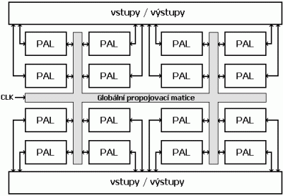
CLPD – principielní schéma

Slide 6
CPLD
Příklady obvodů CPLD
  Lattice
    ispMACH 4000
  Xilinx
    XA9500
    CoolRunner-II

Slide 7
FPGA
Field Programmable Gate Array
Jsou složeny z logických bloků
Jednotlivé bloky mohou obsahovat 10⁴ – 10⁶ ekvivalentních hradel
Logické bloky jsou navzájem propojitelné pomocí globální propojovací matice
Některé signály sousedících bloků je navíc možné propojit přímo a bez použití globální propojovací matice. Takové spoje mají mnohem menší zpoždění což je vhodné například pro aritmetické jednotky.

Slide 8
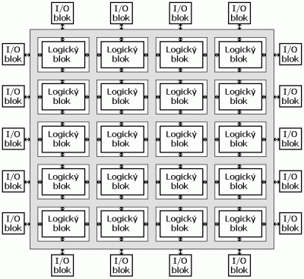
FPGA – principielní schéma

Slide 9
FPGA
Lattice
  iCE40
  MachXO3
  MachXO2
  LatticeECP3
  LatticeXP2
  LatticeECP2/M
  LatticeSC/M
  MachXO
Xilinx
  Spartan-6
  Artix-7
  Kintex-7
  Virtex-7
  Kintex
  UltraScale
  Virtex UltraScale

Slide 10
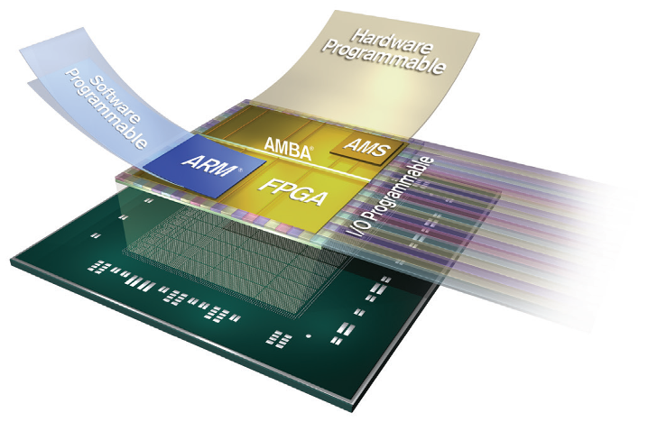
FPGA – „v roli komparsu“

Slide 11
FPGA – „v roli komparsu“
FPGA je možno použít jako podpůrné obvody na čipu mikroprocesoru.
Například Xilinx Zinq 7000: procesor s dvěmi jádry ARM cortex A9 je doplněn o programovatelné vstupně výstupní rozhraní.
Takovéto obvody si může koncový uživatel sám upravit, nebo jsou prodávány jako hotové specifické obvody (výhodou jsou nižší náklady na výrobu)

Slide 12
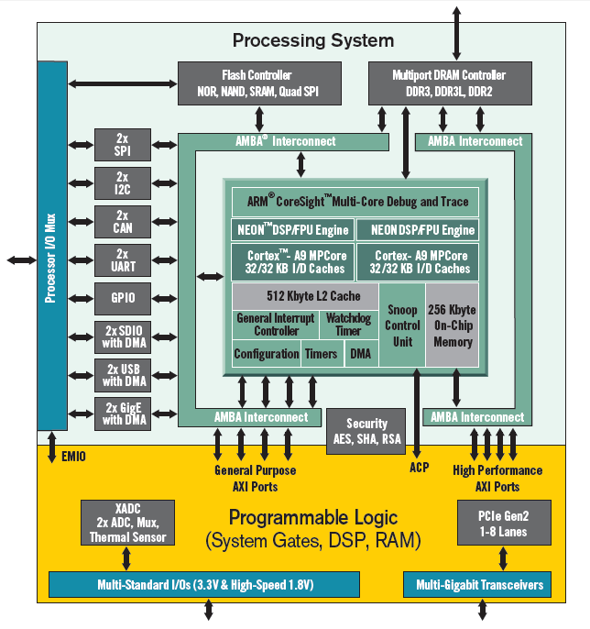
Xilinx Zinq 7000

Slide 13
Programovatelné obvody
ispMACH4000

Slide 14
ispMACH4000
Obvod CLPD od firmy Lattice Semiconductor
Vyrábí se ve dvou řadách:
  Zero Power (ispMACH 4000Z)
  Low Power (ispMACH 4000V/B/C)
Obvody se vyrábí v několika „velikostech“ lišících se počtem makrobuněk: 32, 64, 128, 256, 384, 512
Parametry jednotlivých verzí ukazují tabulky na následujících snímcích:

Slide 15
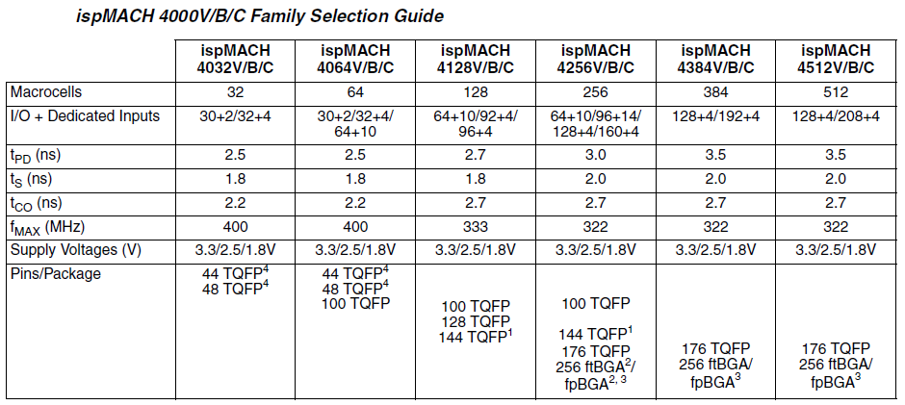
ispMACH4000

Slide 16
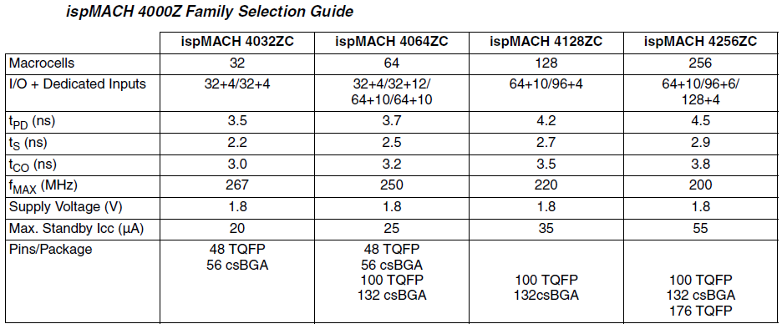
ispMACH4000

Slide 17
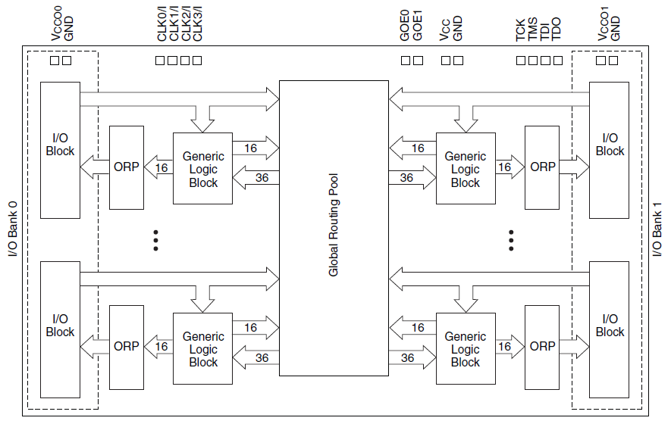
ispMACH4000

Slide 18
ispMACH4000
Obvod je rozdělen do dvou bank spojených pomocí Global Routing Pool (GRP).
Pro připojení k pinům obvodu se využívá I/O bloků.
Každá banka má své napájení, což umožňuje
v jednom obvodu použít dvou technologií – úrovní logických signálů:
  LVTTL
  LVCMOS
  LVCMOS 3.3
  3.3V PCI Compatible
  LVCMOS 2.5

Slide 19
ispMACH4000
Hlavní částí jsou Generic Logic Block (GLB):
  mají 36 vstupních a 16+16 výstupních signálů
  každý GLB obsahuje 16 makrobuněk
  (obvod 4032 má 2 GLB, 4512 má 32 GLB)
Pro spojení výstupů z GLB do I/O bloků se využívá Output Routing Pools (ORP)
Vstupní signály z I/O bloků vedou do GLB případně do GRP.

Slide 20
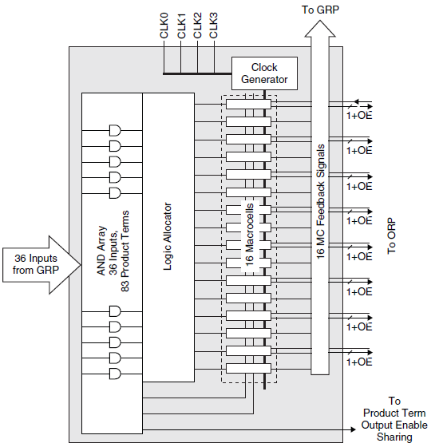
ispMACH4000
GLB

Slide 21
ispMACH4000 GLB
Hlavní částí je programovatelná AND matice
Má 36 vstupů a 83 výstupních termů:
  80 je vedeno na vstupy makrobuněk
  (jsou spojeny po 5 do clusterů)
  3 se využívá pro signály
    Shared PT Clock
    Shared PT Initialization
    Shared PT OE

Slide 22
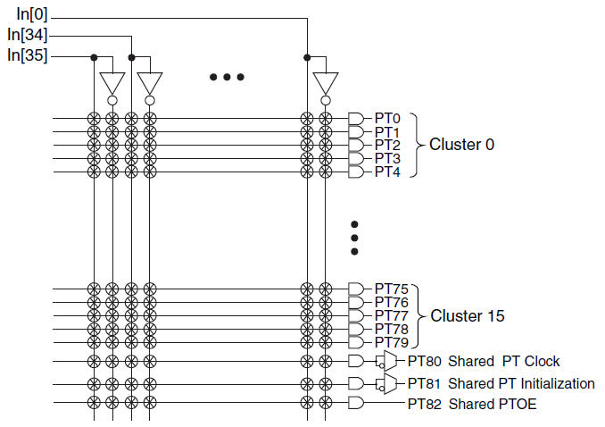
ispMACH4000 AND matice

Slide 23
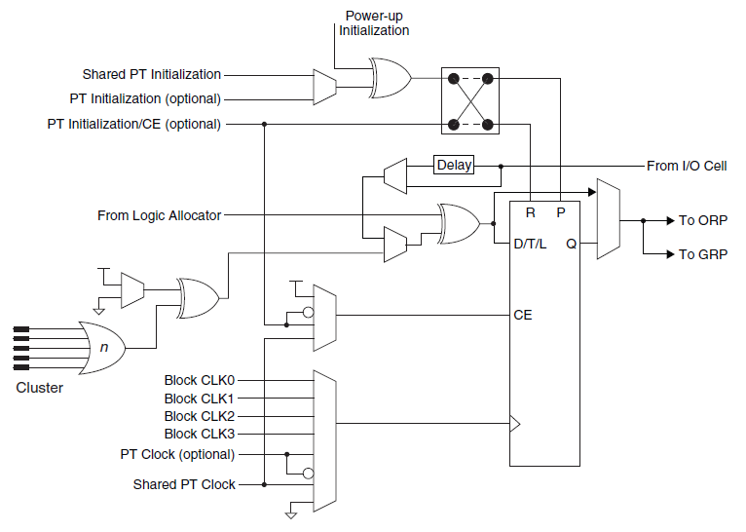
ispMACH4000
Makrobuňka

Slide 24
ispMACH4000 – Makrobuňka
Makrobuňka obsahuje jeden klopný obvod D a další logické obvody soužící pro „přepínání cest“ signálů
Na vstup makrobuňky je přiváděn signály
  z jednoho clusteru (5 bitů)
  4 hodinové signály
  další řídící a pomocné signály.

Slide 25
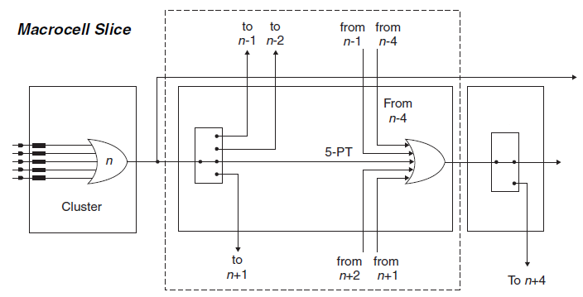
ispMACH4000 – Makrobuňka
Kromě toho je možno signály na výstupu clusteru přepojovat mezi sousedními makrobuňkami.

Slide 26
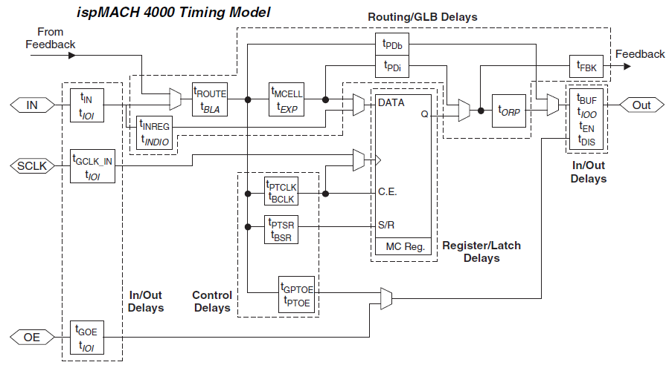
ispMACH4000 – časovací model

Slide 27
ispMACH4000 – časovací model
Na obrázku jsou popsána zpoždění signálu při průchodu jednotlivými bloky.
V datasheetu je tabulka (10 stran) jednotlivých časů
v závislosti na rychlosti konkrétního obvodu.
Celkový čas se pak udává v označení a pohybuje se od 2,5 ns do 10 ns.

Slide 28
Programovatelné obvody
XC9500XL

Slide 29
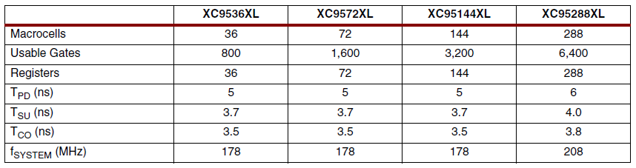
XC9500XL
Obvod CLPD od firmy Xilinx
Vyrábí se v několika „velikostech“ lišících se počtem makrobuněk
Používaná pouzdra mají 44 – 280 pinů

Slide 30
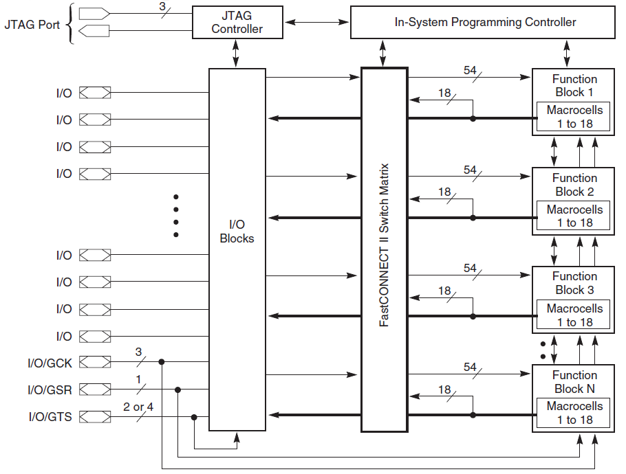

Slide 31
XC9500XL – základní části
Funkction block: obsahuje 18 makrobuněk, podle velikosti jich mají jednotlivé typy 2, 4, 8, 16.
FastCONNECT switch matrix: slouží k propojování jednotlivých funkčních bloků a vstupně výstupních bloků.
I/O Block: rozhraní mezi vnitřní logickými obvody
a vstupně výstupními piny
JTAG Controller, In-System Programming Controller: slouží pro programování obvodu

Slide 32
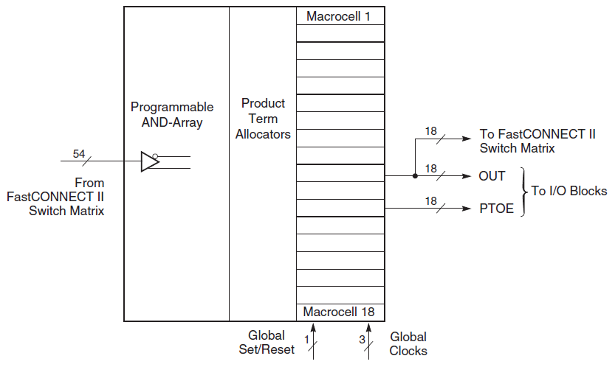
XC9500XL – Function Block

Slide 33
XC9500XL – Function Block
Každý funkční blok má tyto části:
  Programovatelná matice AND
    54 vstupů
    90 výstupních termů (5 pro makrobuňku)
  Product term allocator
    slouží pro vzájemné propojování termů a makrobuněk
  18 konfigurovatelných makrobuněk
    klopný obvod D a další logické obvody soužící pro „přepínání cest“ signálů

Slide 34
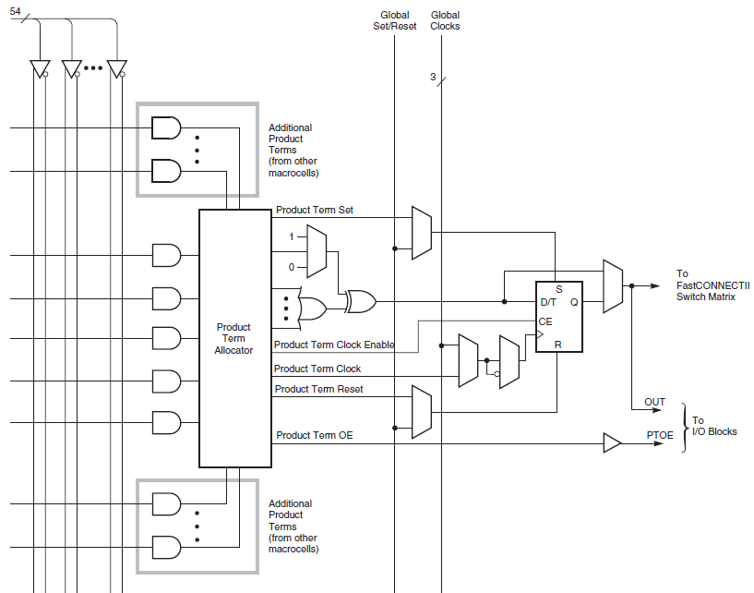
XC9500XL makrobuňka

Slide 35
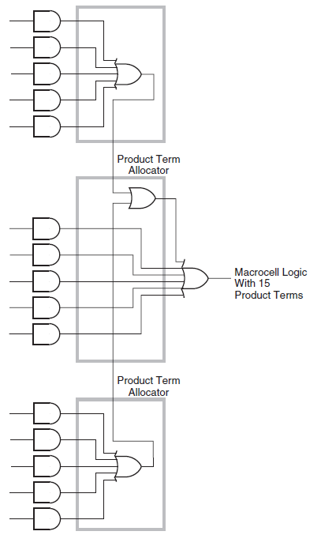
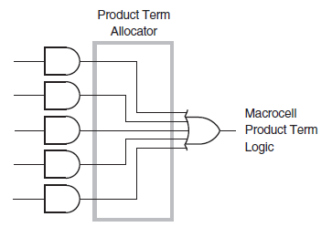
XC9500XL Product term allocator

Slide 36
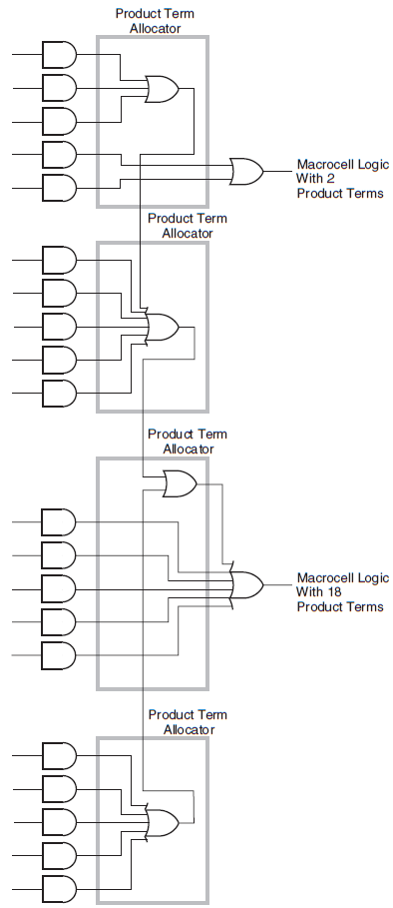
XC9500XL
Product term allocator
V základním nastavení lze připojit k jedné makrobuňce 5 termů.
Jednotlivé skupiny termů je možno spojovat.
Na obrázcích jsou příklady:
  15 termů pro jednu makrobuňku
  18 + 2 termy pro dvě makrobuňky

Slide 37
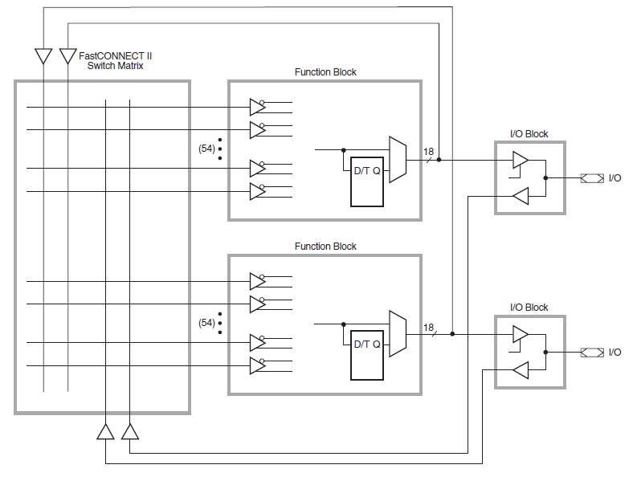
XC9500XL – Switch Matrix

Slide 38
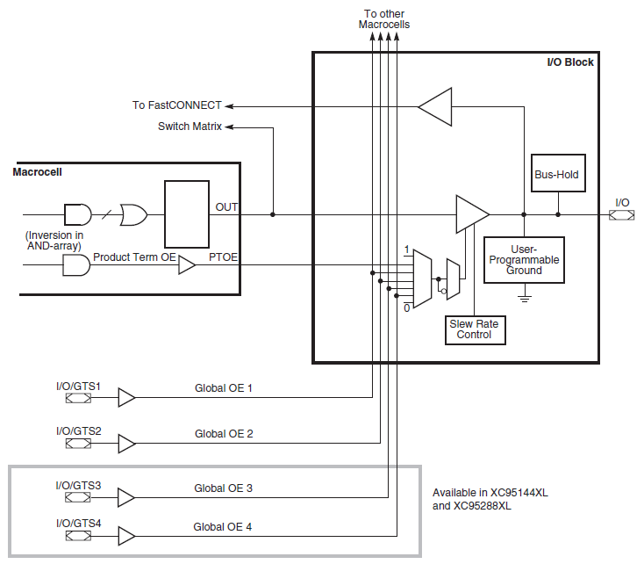
XC9500XL I/O Block

Slide 39
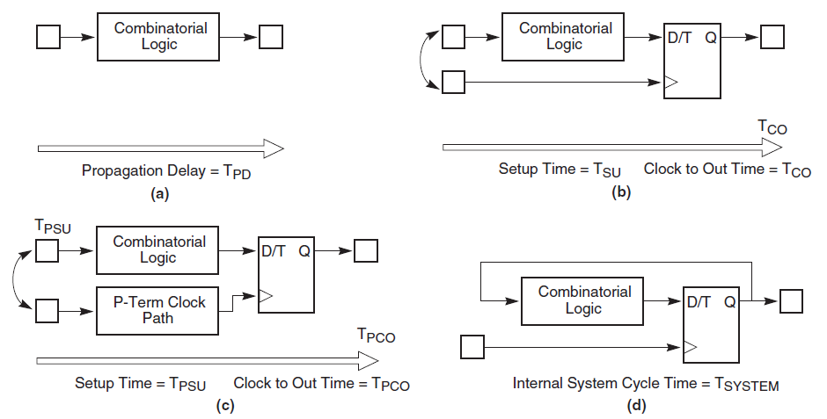
XC9500XL základní časový model

Slide 40
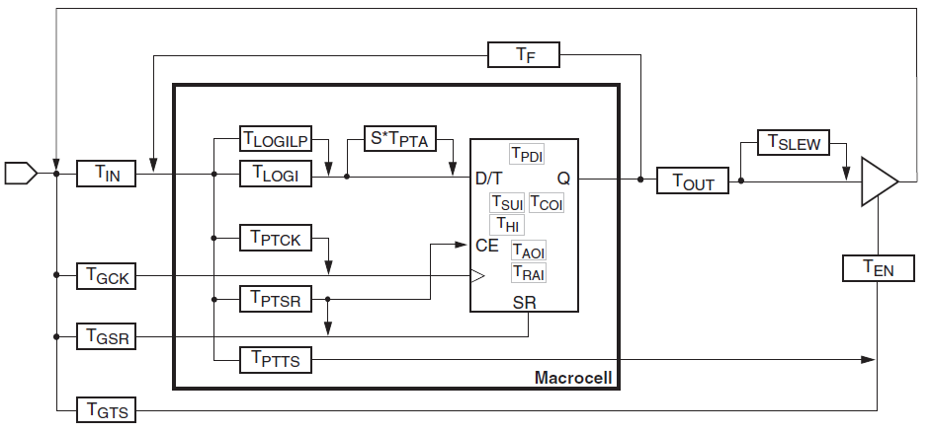
XC9500XL detajlní časový model

Slide 41
Programovatelné obvody
CoolRunner-II

Slide 42
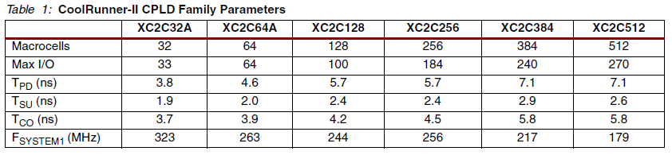
CoolRunner-II
Výkonný obvod CLPD od firmy Xilinx
Jednotlivé typy ukazuje tabulka
Používaná pouzdra mají 32 – 324 pinů

Slide 43
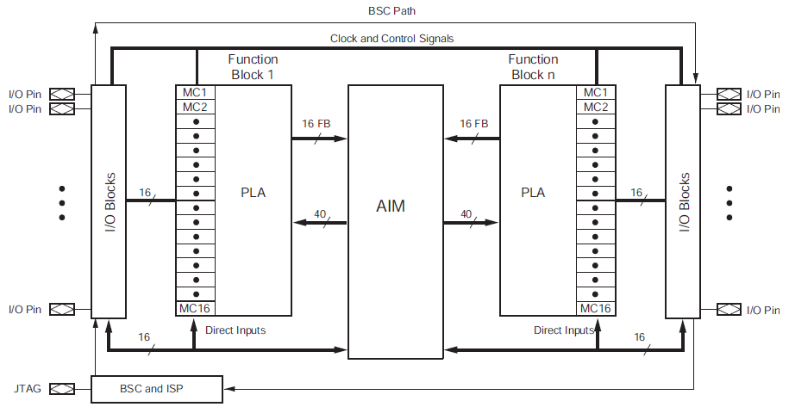
CoolRunner-II – struktura

Slide 44
CoolRunner-II – základní části
Funkction block (FB): obsahuje 16 makrobuněk, podle velikosti jich mají jednotlivé typy 2 - 32.
Advanced Interconnect Matrix (AIM): slouží k propojování jednotlivých funkčních bloků a vstupně výstupních bloků.
I/O Block: rozhraní mezi vnitřní logickými obvody
a vstupně výstupními piny
BSC and ISP block: slouží pro programování obvodu (JTAG)

Slide 45
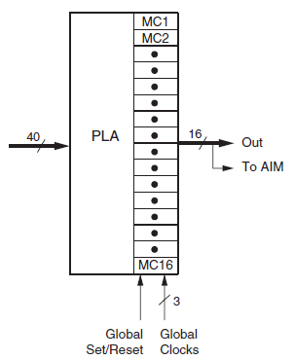
CoolRunner-II – Function block
PLA:
  programovatelné logické pole
  40 vstupních signálů
  56 výstupních termů
  jednotlivé termy lze libovolně připojovat
  k libovolným makrobuňkám
MC1 – MC16: makrobuňky

Slide 46
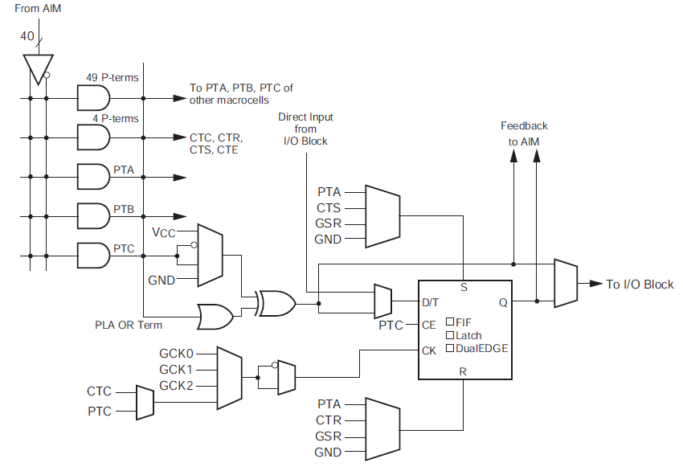
CoolRunner-II - makrobuňka

Slide 47
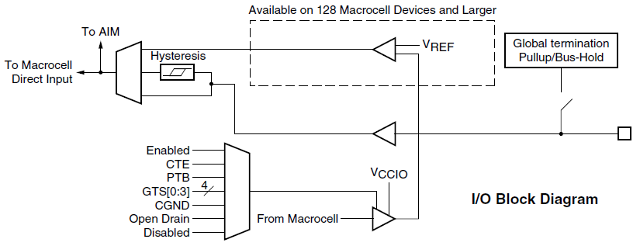
CoolRunner-II – I/O block
Parametry obvodu je možné konfigurovat
Součástí je i Schmittův tvarovací obvod

Slide 48
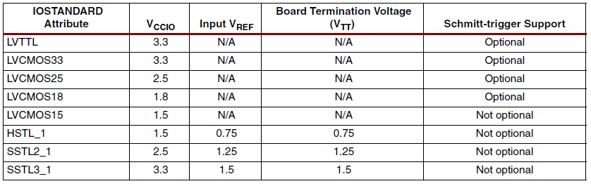
CoolRunner-II – I/O block
I/O bloky umožňují používání více elektrických standardů:

